Slide 1
Dopady pandemie covid na
CZ zdravotnictví
Tomáš Doležal
Institut pro zdravotní ekonomiku a technology assessment

Slide 2
Vývoj počtu testů/pozitivních záchytů

Slide 3
ČR patří mezi méně zasažené země

Slide 4
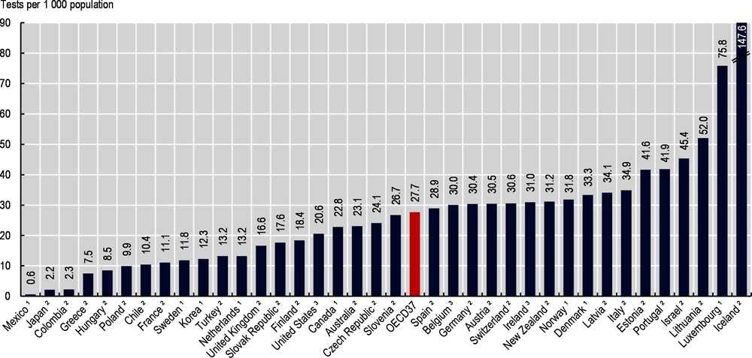
Počty testů na 100 obyvatel

Slide 5
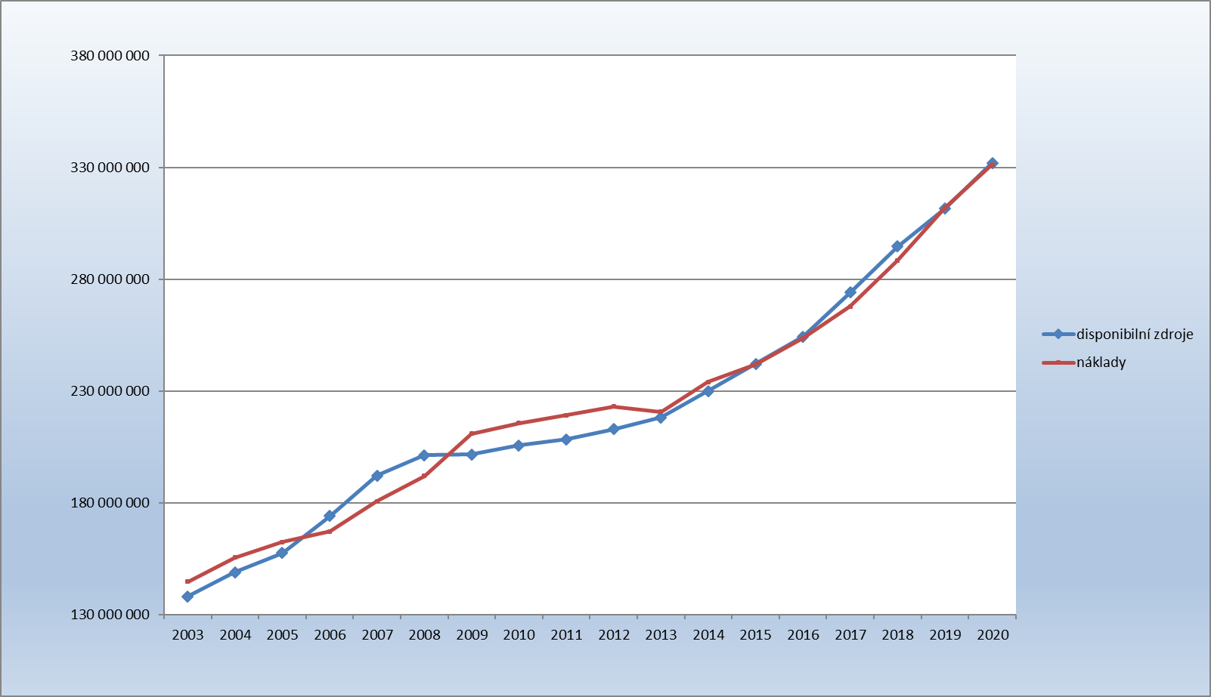
Bilance financování zdravotní péče, aneb nikdy nám nebylo lépe

Slide 6
Příjmy systému veřejného zdravotního pojištění

Slide 7
Ekonomické dopady pandemie Covid-19
Na straně výdajů ZP/nákladů
  Zvýšené náklady na přípravu akutních lůžek, ventilátorů, Covid oddělení, testování - ???
  Ochranné pomůcky – náklady do zač. května – 11 mld. Kč
    Na začátku pandemie předražené nákupy – vyšetřování
  Významný pokles produkce na straně poskytovatelů
    Zejm. lůžková zařízení – výpadek až 70%
    Ambulantní služby – rychlá transformace na telemedicínu
Na straně příjmů
  Aktuální – Q2/Q3 2020
    Okamžitý pokles výběru u OSVČ (zálohy) a „dohodářů“ (odvody)
  Dlouhodobý
    Zvýšení nezaměstnanosti – pokles výběru zdravotní daně

Slide 8
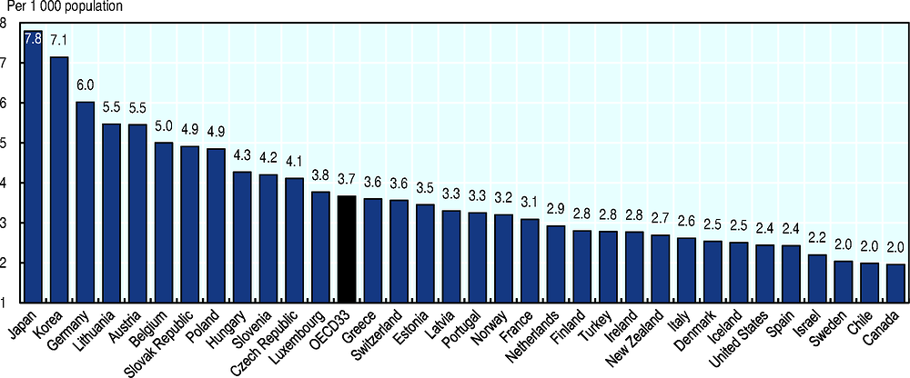
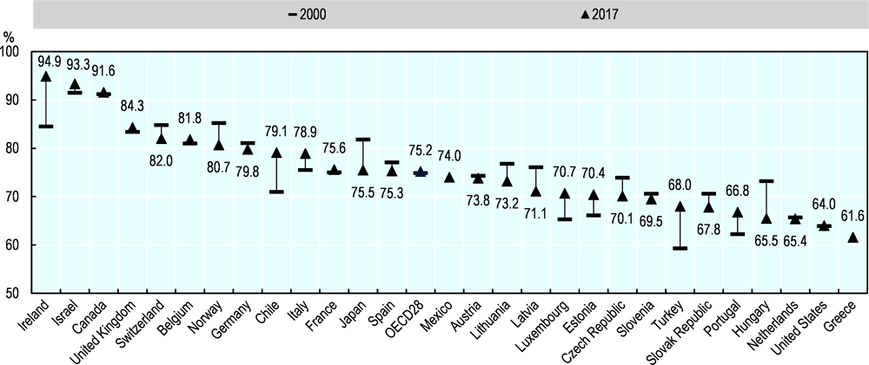
Lůžková kapacita vytvořila dostatečný pufr
Beyond containment: Health systems responses to COVID-19 in the OECD
April 2020

Slide 9
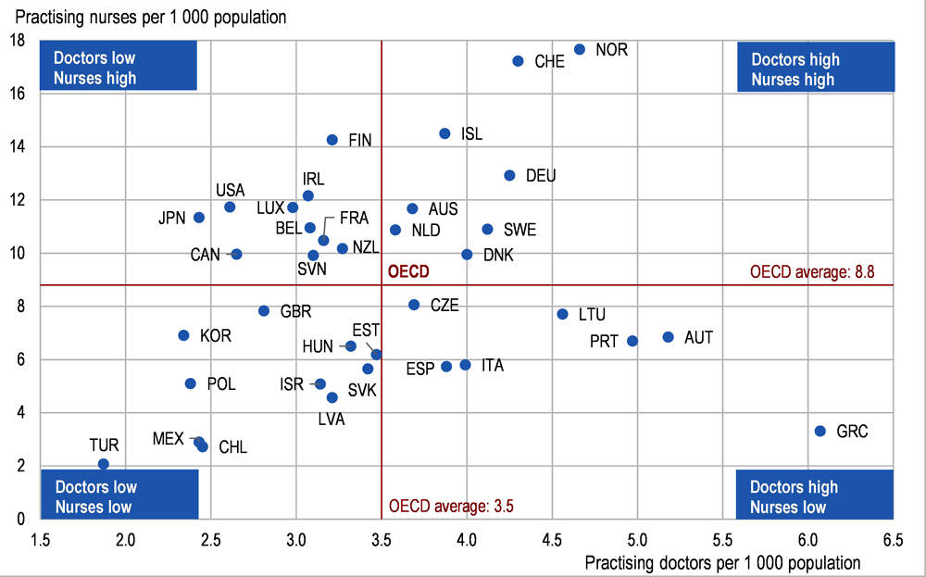
Personální kapacity
Beyond containment: Health systems responses to COVID-19 in the OECD
April 2020

Slide 10
Příjmy zdravotních pojišťoven 2020/2021
Rozjelo se dohodovací řízení na 2021:
  Analytická komise: propad 2020: -52 mld. Kč (-31 mld. Kč VZP)
    Rezervní fondy ZP: 40,2 mld. Kč (VZP 23,8 mld. Kč)
PS PČR schválila navýšení platby státu za tzv. státní pojištěnce
  Od 1.6.2020: + 500 Kč …..+ 20 mld. Kč
  Od 1.1.2021: +700 Kč….+53,3 mld. Kč
Výsledek:
  ZP by díky rezervním fondům měli zvládnout naplnit zdravotně pojistné plány na rok 2020, včetně nárůstu v oblasti centrových LP
  Rok 2021 je značně nejistý

Slide 11
Odhady příjmů 2020/2021 (14.5.2020)

Slide 12
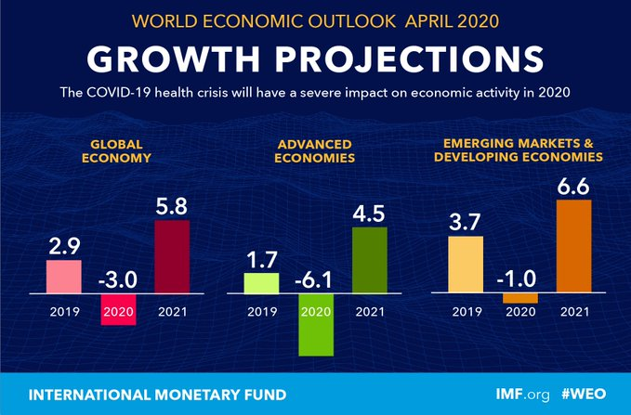
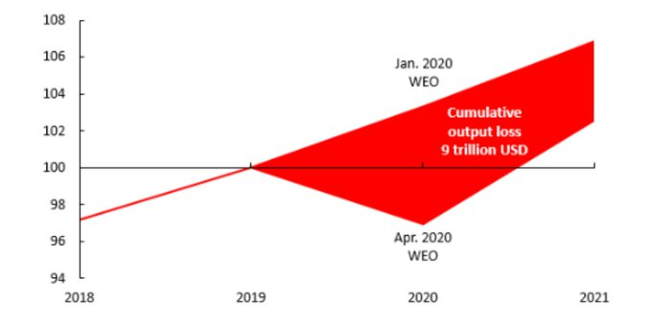
Makroekonomické dopady
IMF, April 2020
Pokles HDP + nezaměstnanost + stagnace/pokles mezd
Největší v Eurozóně: -7,5% (2020), +4,7% (2021)
ČR: nezaměstnanost: z 3% na min 5-6%

Slide 13
COVID 3x rizika a 3x výzvy
COVID rizika:
  Omezení zdravotní péče a možné zanedbání zdravotního stavu (např. chronicky nemocní, onkologická prevence)
  Propad financování v důsledku snížení výběru zdravotního pojištění
  Zastavení/zpomalení reforem, které mají zvýraznit kvalitu péče
COVID výzvy:
  Rozšíření telemedicíny, akcelerace digitalizace/eHealth
  Racionální úspory v čerpání zdravotní péče
  Změna vztahu k prevenci (očkování, kontrola rizikových faktorů)

